Slide 1


CHÀO MỪNG
QÚY THẦY CÔ ĐẾN DỰ GIỜ MÔN TOÁN
Trường THCS Tăng Bạt Hổ

Slide 2
Kiểm tra bài cũ
Viết và biểu diễn tập nghiệm trên trục
số của bất phương trình sau: x ≥ 1
GIẢI:

Slide 3
Kiểm tra bài cũ
Viết và biểu diễn tập nghiệm trên trục
số của bất phương trình sau: x ≥ 1
GIẢI:
Đáp án:
+ Tập nghiệm:{ x | x ≥ 1 }
+ Biểu diễn tập nghiệm
trên trục số:
[
0
1

Slide 4
Kiểm tra bài cũ
Hình vẽ sau đây biểu diễn tập nghiệm của bất
phương trình nào ? (chỉ nêu một bất phương trình)
]////////////
/////////////(
0
4
-3
0
a)
b)

Slide 5
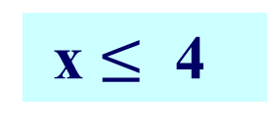
Đáp án:
Hình vẽ sau đây biểu diễn tập nghiệm của bất
phương trình nào ? (chỉ nêu một bất phương trình)
]////////////
/////////////(
0
4
-3
0
a)
b)
x $≤$ 4
x > -3

Slide 6
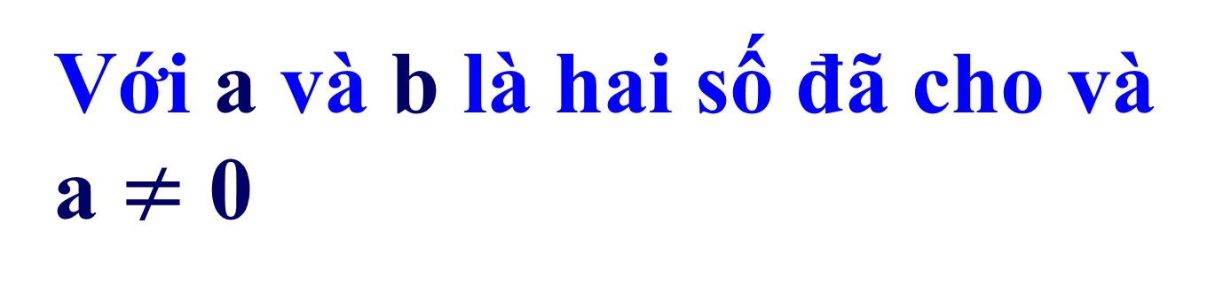
Phương trình dạng:
ax + b 0
=
Với a và b là hai số đã cho và a $≠$ 0
được gọi là Phương trình bậc nhất một ẩn.

Slide 7

NỘI DUNG
Bài 4
1. Định nghĩa
2. Hai quy tắc biến đổi bất phương trình
BẤT PHƯƠNG TRÌNH BẬC NHẤT
3. Giải bất phương trình bậc nhất một ẩn
MỘT ẨN
4. Giải BPT đưa về BPT bậc nhất một ẩn
(tiết 1)

Slide 8
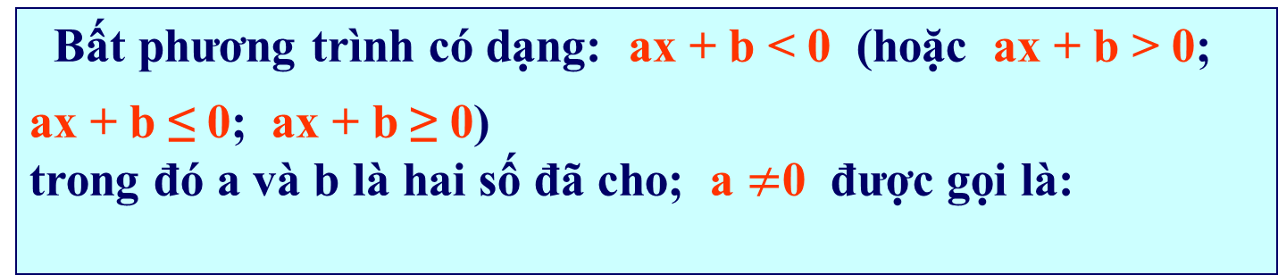
1/ Định nghĩa:
BÀI 4:
BẤT PHƯƠNG TRÌNH BẬC NHẤT MỘT ẨN
Bất phương trình có dạng: ax + b < 0 (hoặc ax + b > 0;
ax + b ≤ 0; ax + b ≥ 0)
trong đó a và b là hai số đã cho; a $≠$0 được gọi là:
Bất phương trình bậc nhất một ẩn.
?1
SGK/ trang 43
Trong các bất phương trình sau, hãy cho biết bất phương trình nào là bất phương trình bậc nhất một ẩn ?
 a) 2x – 3 < 0
X
 b) 0x + 5 > 0
 c) 5x – 15 ≥ 0
 d) x² > 0
X

Slide 9


2/ Hai quy tắc biến đổi bất phương trình.
Quy tắc chuyển vế:
Khi chuyển một hạng tử của bất phương trình từ
vế này sang vế kia ta phải đổi dấu hạng tử đó.
VD1:(SGK/ trang 44) Giải bất phương trình x – 5 < 18
Giải: x – 5 < 18
– 5
$<$ $<=>$ x < 18 + 5
(Chuyển vế - 5 và đổi dấu thành 5 )
$<=>$ x < 23
Vậy tập nghiệm của bất phương trình là:
{ x | x < 23 }

Slide 10
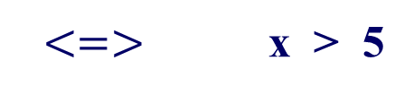
2/ Hai quy tắc biến đổi bất phương trình.
Quy tắc chuyển vế:
Khi chuyển một hạng tử của bất phương trình từ
vế này sang vế kia ta phải đổi dấu hạng tử đó.
VD2: (SGK/ trang 44) Giải bất phương trình 3x > 2x +5 và biểu diễn tập nghiệm trên trục số.
Giải: 3x > 2x + 5
2x
$<=>$ 3x - 2x > 5 (Chuyển vế 2x và đổi dấu thành -2x )
$<=>$ x > 5
Vậy tập nghiệm của bất phương trình là: { x | x > 5 }
Tập nghiệm được biểu diễn trên trục số:
////////////////////////////////////(
0
5

Slide 11



2/ Hai quy tắc biến đổi bất phương trình.
Quy tắc chuyển vế:
Khi chuyển một hạng tử của bất phương
trình từ vế này sang vế kia ta phải đổi dấu hạng tử đó.
VD1: Giải bất phương trình: x – 5 < 18
Giải: x – 5 < 18
$<=>$ x < 18 + 5
( Chuyển vế - 5 và đổi dấu thành 5 )
$<=>$ x < 23
Vậy tập nghiệm của bất phương trình là: { x | x < 23 }
VD2: Giải bất phương trình: 3x > 2x +5 và biểu diễn tập nghiệm trên trục số.
Giải: 3x > 2x + 5
$<=>$ 3x - 2x > 5 (Chuyển vế 2x và đổi dấu thành -2x )
$<=>$ x > 5
Vậy tập nghiệm của bất phương trình là: { x | x > 5 }
Tập nghiệm được biểu diễn trên trục số:
/////////////////////////////////////(
0
5
Giải các bất phương trình sau:
?2
a) x + 12 > 21 b) -2x > -3x - 5

Slide 12
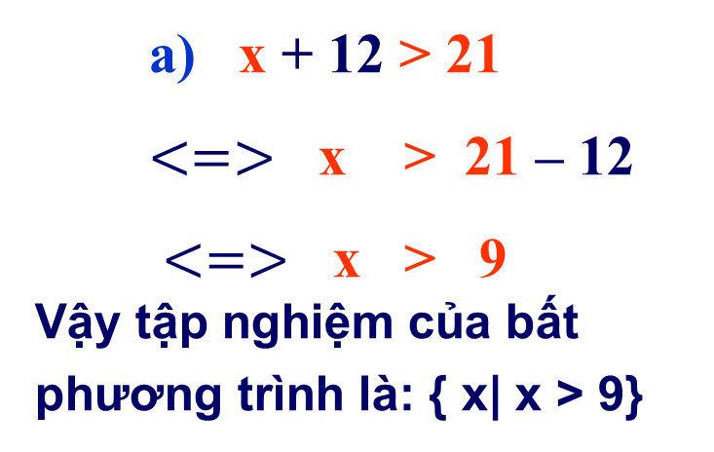
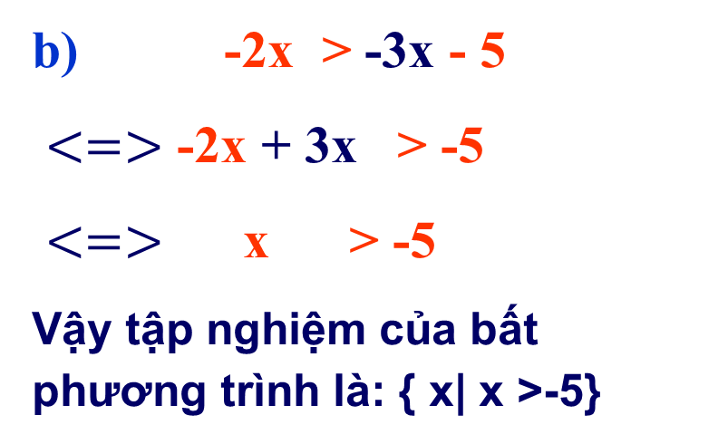
2/ Hai quy tắc biến đổi bất phương trình.
Quy tắc chuyển vế:
Khi chuyển một hạng tử của bất phương
trình từ vế này sang vế kia ta phải đổi dấu hạng tử đó.
Giải các bất phương trình sau:
?2
a) x + 12 > 21 b) -2x > -3x - 5
a) x + 12 > 21
$<=>$ x > 21 – 12
$<=>$ x > 9
Vậy tập nghiệm của bất
phương trình là: { x| x > 9}
b) -2x > -3x - 5
$<=>$ -2x + 3x > -5
$<=>$ x > -5
Vậy tập nghiệm của bất
phương trình là: { x| x >-5}

Slide 13
2/ Hai quy tắc biến đổi bất phương trình.
Nếu nhân hai vế của bất phương trình với một số khác không thì ta phải làm thế nào?
b) Quy tắc nhân với một số:
* Tính chất liên hệ giữa thứ tự và phép nhân
+ Khi nhân (hay chia) cả hai vế của một bất đẳng thức với cùng một số dương ta được bất đẳng thức mới cùng chiều với bất đẳng thức đã cho.
Nêu tính chất liên hệ giữa thứ tự và phép nhân?
+ Khi nhân (hay chia) cả hai vế của bất đẳng thức với cùng một số âm ta được bất đẳng thức mới ngược chiều với bất đẳng thức đã cho.
* Khi ta nhân cả hai vế của bất phương trình với cùng một số khác 0 ta phải:
+ Giữ nguyên chiều của bất phương trình nếu số đó dương
+ Đổi chiều của bất phương trình nếu số đó âm

Slide 14
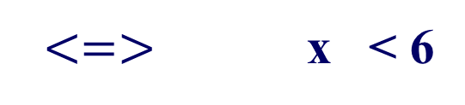
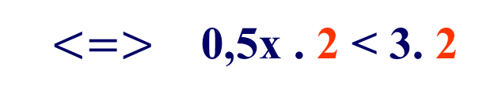
2/ Hai quy tắc biến đổi bất phương trình.
b) Quy tắc nhân với một số:
Khi nhân hai vế của bất phương trình với cùng một số khác 0,
ta phải:
- Giữ nguyên chiều bất phương trình nếu số đó dương;
- Đổi chiều bất phương trình nếu số đó âm.
VD3: Giải bất phương trình 0,5x < 3
Giải: Ta có: 0,5x < 3
$<=>$ 0,5x . 2 < 3. 2
(Nhân cả hai vế với 2 )
$<=>$ x < 6
Vậy tập nghiệm của bất phương trình là:
{ x | x < 6 }

Slide 15
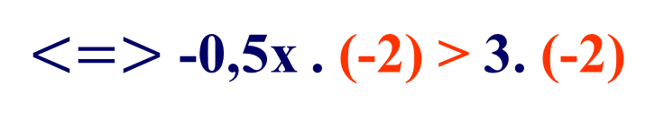
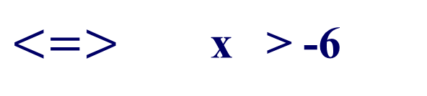
2/ Hai quy tắc biến đổi bất phương trình.
b) Quy tắc nhân với một số:
Khi nhân hai vế của bất phương trình với cùng một số khác 0,
ta phải:
- Giữ nguyên chiều bất phương trình nếu số đó dương
- Đổi chiều bất phương trình nếu số đó âm.
VD4: Giải bất phương trình -0,5x < 3
Giải: Ta có: -0,5x < 3
$<=>$ -0,5x . (-2) > 3. (-2)
(Nhân cả hai vế với -2 )
$<=>$ x > -6
Vậy tập nghiệm của bất phương trình là:
{ x | x > -6 }

Slide 16
SGK trang 45
Giải các bất phương trình sau
?3
a) 2x < 24 b) -3x < 27

Slide 17
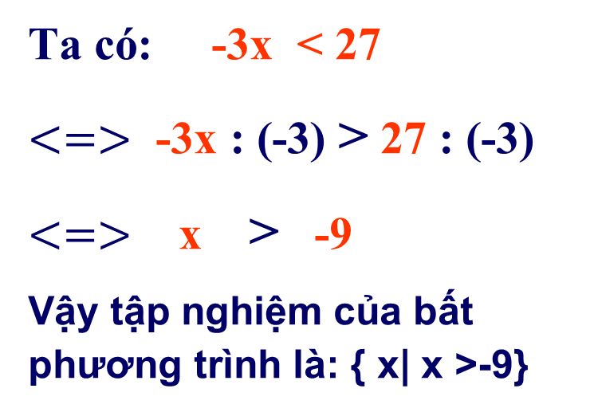
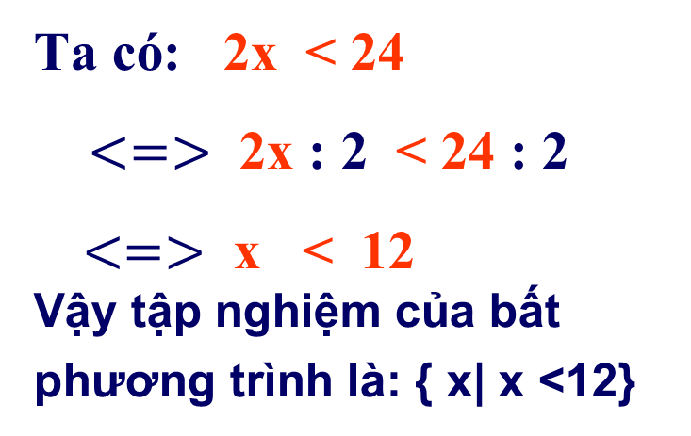
SGK trang 45
Giải các bất phương trình sau
?3
a) 2x < 24 b) -3x < 27
Ta có: 2x < 24
$<=>$ 2x : 2 < 24 : 2
$<=>$ x < 12
Vậy tập nghiệm của bất
phương trình là: { x| x <12}
Ta có: -3x < 27
$<=>$ -3x : (-3) > 27 : (-3)
$<=>$ x > -9
Vậy tập nghiệm của bất
phương trình là: { x| x >-9}

Slide 18

SGK trang 45
Giải thích sự tương đương sau:
?4
a) x + 3 < 7 $<=>$ x – 2 < 2
b) 2x < - 4 $<=>$ -3x > 6

Slide 19
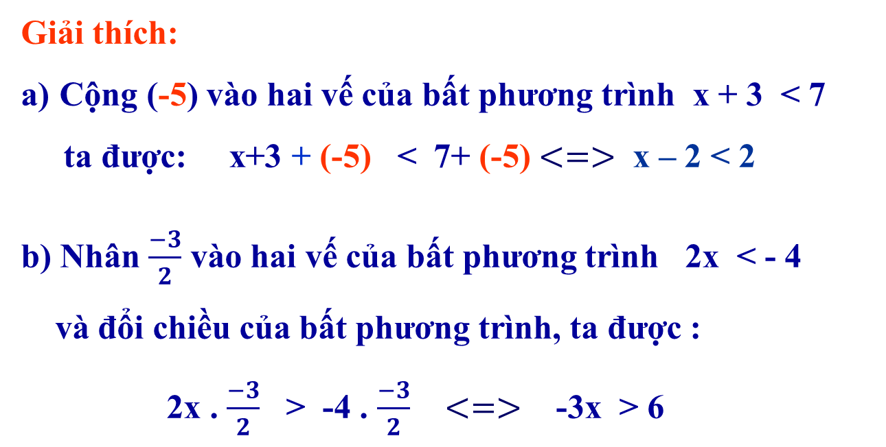

SGK trang 45
Giải thích sự tương đương sau:
?4
a) x + 3 < 7 $<=>$ x – 2 < 2
b) 2x < - 4 $<=>$ -3x > 6
Giải thích:
Cộng (-5) vào hai vế của bất phương trình x + 3 < 7
ta được: x+3 + (-5) < 7+ (-5) $<=>$ x – 2 < 2
b) Nhân $\frac{−3}{2}$ vào hai vế của bất phương trình 2x < - 4
và đổi chiều của bất phương trình, ta được :
2x . $\frac{−3}{2}$ > -4 . $\frac{−3}{2}$ $<=>$ -3x > 6

Slide 20
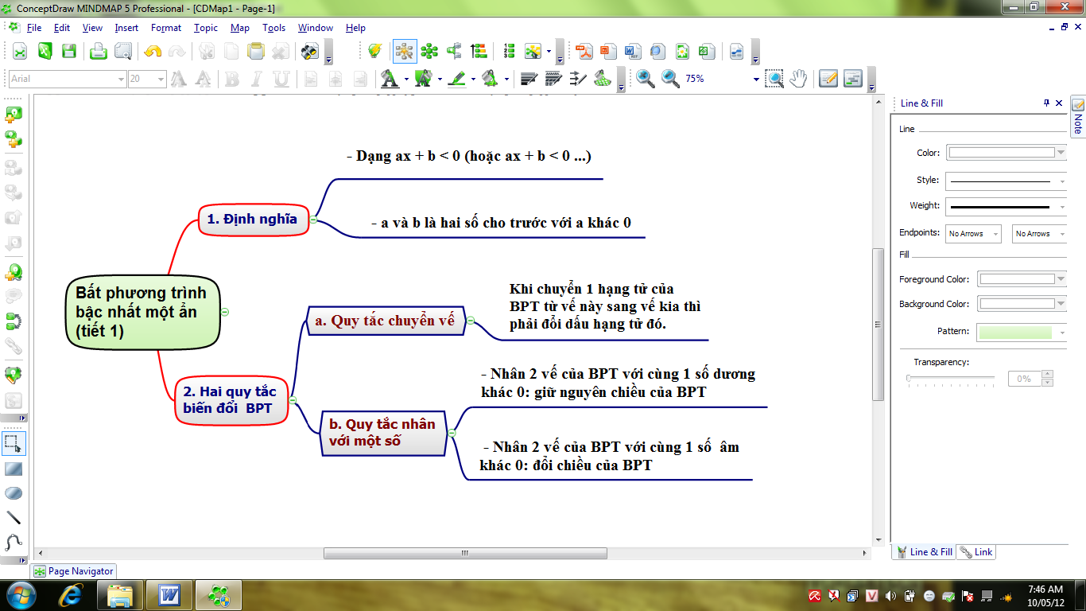
KIẾN THỨC TRỌNG TÂM

Slide 21

Hướng dẫn về nhà
Học thuộc lý thuyết (định nghĩa và hai quy tắc biến đổi bất phương trình)
2. Xem lại các bất phương trình đã giải (nội dung và phương pháp ). Làm BTVN: 19c; 20c,d; 21/ SGK trang 47
3. Xem trước Bài 4: BẤT PHƯƠNG TRÌNH BẬC NHẤT MỘT ẨN ( mục 3,4 / SGK trang 45)

